Slide 1
متطلبات التخطيط والتطبيق لمسار بولونيا في الجامعات العراقية
أ.د. صلاح اسماعیل یحیی
أستاذ في جامعة كويه
خبير في ضمان الجودة وتطوير المناهج لدى وزارة التعليم العالي - اربيل

Slide 2
Planning and Implementation Requirements of the Bologna Process in Iraqi Universities
Salah I. Yahya
Ph.D., Professor

Slide 3
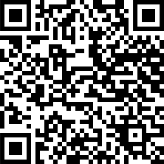

Slide 4
كيف ندير عملية التغيير
إدارة التغيير - ردود فعل الإنسان على التغييرات
التوقعات الشخصية المتصورة بشأن إدارة التغيير
إنكار
المصداقية ، المبالغة في تقدير خبرتنا
وعي ومعرفة
التغير مقبول
صدمة
توقعاتنا تواجه الواقع
اندماج
قبول
تحدي وتغيير مبتكر
تجربة واختبار
ادراك
الابتكار مطلوب
الوقت
الأساليب غير الملائمة ، التي لا تركز صراحة على مخاوف الأساتذة ، تلحق ضرراً مستداماً بقبول التغييرات المقترحة والمدخله.

Slide 5
Why Do We Pronounce 'Bologna' As 'Baloney'?
A look into the history of this spelling-pronunciation divide.
By Caroline Bologna
10/31/2018 01:49pm ET
English (UK) Pronunciation: Baloney Process
Italian Pronunciation:
Bolonia Process
Bologna
Boloney
Baloney
Bononia
Bolonia

Slide 6
Click on image to download ECTS user’s Guide 2015

Slide 8
Some Issues of Iraqi HE System
The Iraqi higher education system was built basing on the British higher education system. However, with time, this system has been modified based on the Universities’ needs, political situations and the challenges in all aspects. Consequently, the Iraqi higher education system became a hybrid system and suffers from many issues, among them:
Unstable academic calendar
Lack of ensuring a quality teaching/learning and hard to get accreditation.
The curriculum and syllabus are not related explicitly to the program and modules learning outcomes, respectively.
Imbalance in calculating the unstructured student workload (US SWL) hours for the students to reach the learning outcomes.
The students’ assessment during the study course focuses on the summative assessment, more than on the formative assessment.
The students’ assessment during the study course does not cover all module learning outcomes.
The grade point average (GPA) calculation is not fair and encourage students focus on Bachelor level (Year1 and year2).
Weights of Class and Practical/Tutorial/Lab/Clinical are not equal.
Student mobility, nationally and internationally, is not easy

Slide 9
بعض مشاكل وتحديات نظام التعليم العالي العراقي
تم بناء نظام التعليم العالي العراقي على أساس نظام التعليم العالي البريطاني. ومع ذلك ، مع مرور الوقت، تم تعديل هذا النظام بناءً على احتياجات الجامعات والأوضاع السياسية/الاقتصادية/الاجتماعية والتحديات في جميع الجوانب. وبالتالي ، أصبح نظام التعليم العالي العراقي نظامًا هجينًا ويعاني من العديد من المشاكل والتحديات، من بينها.
تقويم أكاديمي غير مستقر
صعوبة ضمان جودة التعليم/ التعلم وصعوبة الاعتمادية.
لا يرتبط المنهج الدراسي بشكل صريح بمخرجات التعلم الخاصة بالبرنامج والمواد الدراسية.
عدم الموازنة في احتساب الساعات الغير منتظمة للطلاب للوصول إلى مخرجات التعلم.
يركز تقييم الطلاب أثناء الفصل الدراسي على التقييم النهائي (الامتحانين الفصلي والنهائي)، أكثر من التركيز على التقييم التكويني اليومي.
لا يغطي تقييم الطلاب أثناء الفصل الدراسي جميع مخرجات تعلم الوحدة الدراسية.
حساب متوسط الدرجات او بما يسمى بالمعدل العام (GPA) غير عادل ويشجع الطلاب على عدم التركيز على سنوات الدراسة الابتدائية.
أوزان ساعات التدريس النظرية والساعات العملية (بانواعها) غير متساوية.
تنقل الطلاب ، على الصعيدين الوطني والدولي ، ليس بالأمر السهل.

Slide 10
ملاحظة مهمة
مسار بولونيا ليس بديلا عن نظام التعليم العالي المحلي وإنما مكمّلا له

Slide 11
Why Bologna Process
Adopting Bologna Process in our Institution can
Facilitate the accreditation.
Facilitate the student mobility.
Facilitate the International Accreditation.
Achieve better Quality of teaching/learning.
Support the QA at the institution.
Use the academic calendar effectively.
Takes the institution to the student-center zone.
Give the academic teacher more responsibility and authority.
Focus and evaluate the students’ unstructured workload hours and activities.

Slide 12
لماذا مسار بولونيا
الأسباب الكامنة وراء اعتماد مسار بولونيا في مؤسّساتنا هي:
تسهيل عملية الاعتماد.
تسهيل تنقل الطالب.
تسهيل الاعتراف الدولي.
تحقيق جودة أفضل في التعليم و التعلم.
دعم ضمان الجودة في المؤسسة.
استخدام التقويم الأكاديمي بشكل فعال.
يأخذ المؤسسة إلى منطقة تتمحور حول الطالب.
منح الاستاذ الجامعي مزيدًا من المسؤولية والسلطة.
التركيز على وتقييم ساعات وأنشطة الحمل التعليمي غير المنتظم للطلبة.

Slide 13
كيف تتخيل مسار بولونيا؟
Student Chair!
Learning Outcomes
Learning Outcomes = مخرجات التعلم
Module Descriptor = وصف الوحدة التدريسية
ECTS = النظام الأوروبي لتحويل وتراكم الرصيد
GPA = المعدل العام
SWL = الحمل التعليمي للطالب
Academic Calendar = التقويم الأكاديمي
Module Descriptor
GPA
ECTS
Academic calendar
SWL

Slide 14
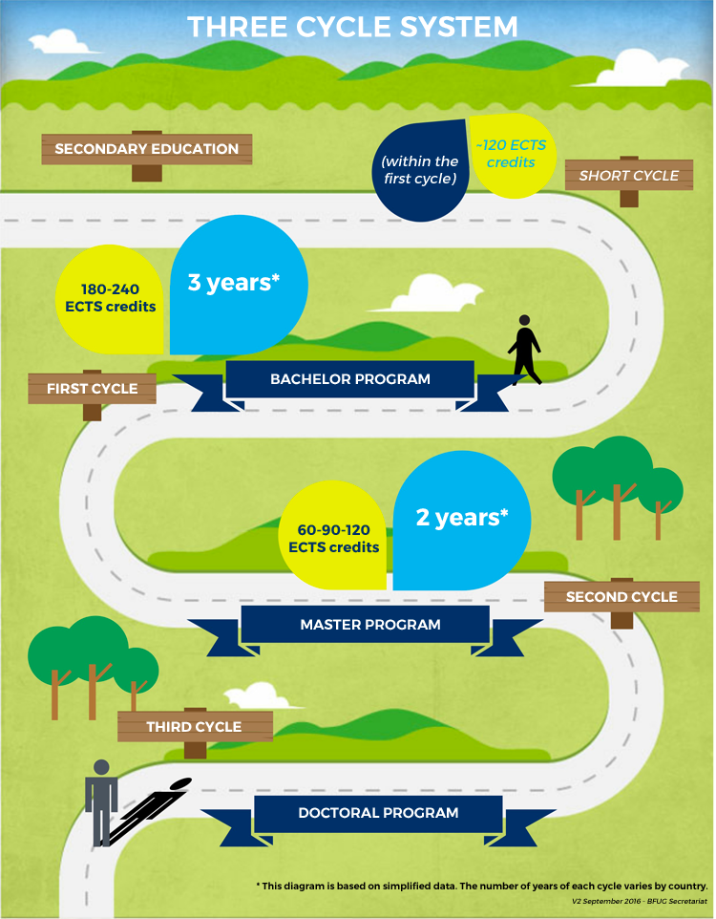
European Higher Education Area is structured around three cycles, where each level has the function of preparing the student for the labour market, for further competence building and for active citizenship.
يتم تنظيم منطقة التعليم العالي الأوروبية حول ثلاث دورات ، حيث يكون لكل مستوى وظيفة إعداد الطالب لسوق العمل، لبناء مزيد من الكفاءة والمواطنة النشطة.
(The Bergen Communiqué, 2005)

Slide 15
Which countries can join the Bologna Process?
The criteria for membership have been defined in the 2003 Berlin Communiqué as follows:
“Countries party to the European Cultural Convention shall be eligible for membership of the European Higher Education Area provided that they at the same time declare their willingness to pursue and implement the objectives of the Bologna Process in their own systems of higher education.”
Countries that do not meet those criteria and therefore are not eligible to join the Bologna Process still have the possibility to introduce Bologna-like reforms in their respective higher education system.

Slide 16
من هي الدول التي يمكنها الانضمام إلى مسار بولونيا؟
تم تحديد معايير العضوية في بيان برلين لعام 2003 على النحو التالي:
"يجب أن تكون الدول الأطراف في الاتفاقية الثقافية الأوروبية مؤهلة لعضوية منطقة التعليم العالي الأوروبية شريطة أن تعلن في نفس الوقت عن استعدادها لمتابعة وتنفيذ أهداف مسار بولونيا في أنظمة التعليم العالي الخاصة بها."
لا تزال البلدان التي لا تستوفي هذه المعايير ، وبالتالي غير مؤهلة للانضمام إلى مسار بولونيا ، لديها إمكانية إدخال إصلاحات شبيهة ببولونيا في نظام التعليم العالي الخاص بها.

Slide 17
Agenda
What is Bologna Process
Introduction to European Credit Transfer System (ECTS)
How do ECTS-credits work?
ECTS Grading Scale
ECTS Grading Scale (some notes)
Implementation of Bologna Process
Grade Point Average (GPA)
Executive Summary
Some Advices
Learning outcomes Design
Practicing

Slide 18
1- What is Bologna Process
The Bologna Process is an intergovernmental cooperation of 48 European countries in the field of higher education. It guides the collective effort of public authorities, universities, teachers, and students, together with stakeholder associations, employers, quality assurance agencies, international organisations, and institutions, including the European Commission, on how to improve the internationalisation of higher education.
The main focus is:
the introduction of the three cycle system (bachelor/master/doctorate)
strengthened quality assurance and
easier recognition of qualifications and periods of study

Slide 19
١. ما هو مسار بولونيا
مسار بولونيا هو تعاون حكومي دولي من 48 دولة أوروبية في مجال التعليم العالي. يوجه الجهد الجماعي للسلطات العامة والجامعات والمعلمين والطلاب ، جنبًا إلى جنب مع جمعيات أصحاب المصلحة ، وأرباب العمل ، ووكالات ضمان الجودة ، والمنظمات الدولية ، والمؤسسات ، بما في ذلك المفوضية الأوروبية ، حول كيفية تحسين تدويل التعليم العالي.
التركيز الرئيسي هو على :
إدخال نظام الثلاث دورات (بكالوريوس / ماجستير / دكتوراه)
تعزيز ضمان الجودة و
سهولة التعرف على المؤهلات وفترات الدراسة

Slide 20
2- Introduction to European Credit Transfer System (ECTS)
ECTS (European Credit Transfer and accumulation System) is an important element of the Bologna process, meant to help international students make the most of their study abroad experience. Initially, the ECTS was directed towards Erasmus students, as a tool for acknowledging courses and programmes they studied while abroad.
The ECTS credit system makes degree programmes and student performance more transparent and comparable all across European Union countries. ECTS replaced or complemented the different local (national) standards within Europe.
The top benefits of ECTS for students include:
You can study a Bachelor in an EU-country and a Master in another EU-country, as if you studied both in the same country;
Find work in any EU country you want, as your studies will be easily recognised;

Slide 21
2- Introduction to European Credit Transfer System (ECTS)
If taking a joint-degree, studying a semester abroad, or an Erasmus study experience, it will be easy for your home university to keep track of the study hours, with the help of ‘credit transfers’;
Simplified academic paperwork;
Easier to estimate the complexity of a study class, seminar, internship, thesis, etc., based on the number of credits it offers upon completion;
Less differentiation between local and international students in universities.
Even if you drop out of a programme, ECTS credits help you prove your academic achievements, so you don't have to take the same courses all over again.
Your degree will have the same number of credits, no matter what academic discipline you pursue.
Prof. Salah I. Yahya | Director, QA&CD

Slide 22
٢. نظام تحويل و تراكم الرصيد الأوروبي
يعد ECTS (نظام تحويل و تراكم الرصيد الأوروبي) عنصرًا مهمًا في مسار بولونيا ، ويهدف إلى مساعدة الطلاب الدوليين على تحقيق أقصى استفادة من تجربة الدراسة بالخارج. في البداية ، تم توجيه ECTS نحو طلاب Erasmus ، كأداة للاعتراف بالدورات والبرامج التي درسوها أثناء وجودهم بالخارج.
يجعل نظام الائتمان ECTS برامج الدرجات العلمية وأداء الطلاب أكثر شفافية وقابلية للمقارنة في جميع دول الاتحاد الأوروبي. استبدلت ECTS أو استكملت المعايير المحلية (الوطنية) المختلفة داخل أوروبا.
تشمل أهم فوائد نظام ECTS للطلاب ما يلي:
يمكنك دراسة البكالوريوس في إحدى دول الاتحاد الأوروبي والماجستير في دولة أخرى من دول الاتحاد الأوروبي ، كما لو كنت قد درست كلاهما في نفس البلد ؛
البحث عن عمل في أي دولة من دول الاتحاد الأوروبي تريدها ، حيث سيتم التعرف على دراستك بسهولة ؛

Slide 23
٢. نظام تحويل و تراكم الرصيد الأوروبي
Translation is too long to be saved
إذا كنت تحصل على درجة مشتركة ، أو تدرس فصلًا دراسيًا في الخارج ، أو تحصل على تجربة دراسة إيراسموس ، فسيكون من السهل على جامعتك المحلية تتبع ساعات الدراسة ، بمساعدة "التحويلات الائتمانية" ؛
أوراق اكاديمية مبسطة ؛
أسهل لتقدير مدى تعقيد فصل دراسي ، أو ندوة ، أو تدريب ، أو أطروحة ، وما إلى ذلك ، بناءً على عدد الاعتمادات التي تقدمها عند الانتهاء ؛
قلة التمايز بين الطلاب المحليين والدوليين في الجامعات.
حتى إذا انسحبت من أحد البرامج ، تساعدك أرصدة ECTS في إثبات إنجازاتك الأكاديمية ، لذلك لا يتعين عليك أخذ نفس الدورات مرة أخرى.
ستحصل شهادتك على نفس العدد من الاعتمادات ، بغض النظر عن التخصص الأكاديمي الذي تسعى إليه.

Slide 24
3- How do ECTS-credits work?
By completing a course, seminar, module etc., you get awarded ECTS-credit points. Every ECTS credit point represents the amount of workload you accomplished in that period of time. Some examples of ECTS credits assigned per degree type are:
1 year of studies - 60 ECTS-credits;
3-year Bachelor’s programme - 180 ECTS-credits;
4-year Bachelor’s programme - 240 ECTS-credits;
2-year Master’s programme - 120 ECTS-credits.
Depending on the country, one ECTS credit point can equal on average between 25 and 30 workload hours.
ECTS: European Credit Transfer and Accumulation System

Slide 25
٣. كيف يعمل نظام تحويل و تراكم الرصيد الأوروبي؟
من خلال إكمال فصل دراسي أو ندوة أو مادة دراسية وما إلى ذلك ، تحصل على وحدات ائتمان ECTS. تمثل كل وحدة ائتمان ECTS مقدار الحمل الدراسي الذي أنجزه الطالب في تلك الفترة الزمنية.
بعض الأمثلة على وحدات الائتمان ECTS المخصصة لكل نوع شهادة هي:
1 سنة من الدراسات - ٦٠ وحدة ائتمان أوروبية ؛
برنامج البكالوريوس لمدة 3 سنوات - ١٨٠ وحدة ائتمان أوروبية ؛
برنامج البكالوريوس لمدة 4 سنوات - ٢٤٠ وحدة ائتمان أوروبية ؛
برنامج الماجستير لمدة عامين - ١٢٠ وحدة ائتمان أوروبية.
اعتمادًا على البلد ، يمكن أن تساوي وحدة الائتمان الأوروبية في المتوسط بين ٢٥ و ٣٠ ساعة من الحمل الدراسي للطالب.

Slide 26
4- ECTS Grading Scale
Besides the ECTS-credits, the European Commission defined an ECTS grading system, as well. Since there are nearly as many different grading systems as countries, its aim is to make grades more comparable to each other. The ECTS grading system is not replacing the local grading systems, but it’s meant to be a supplement to local grades, for example, on a transcript of records. Similar to the American grading scale, the ECTS is based on the class percentile. That means that the grade shows how a student performed compared to the other students in the same class.
Before the evaluation, the results are divided into two subgroups: pass and fail. Therefore, the results are independent of the students who failed a course. The grading system is defined as follows:

Slide 27
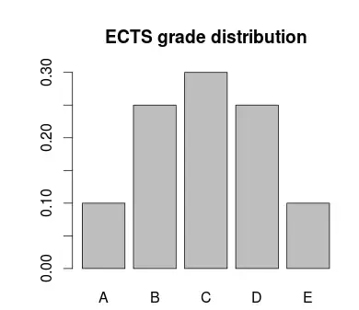
4- ECTS Grading Scale
ُScenario #1
Excellent (A): Best 10%
Very Good (B): Next 25%
Good (C): Next 30%
Satisfactory (D): Next 25%
Sufficient (E): Next 10%
FX: Fail (almost passing)
F: Fail
Note: the grades A, B, C, D and E are for the success group.

Slide 28
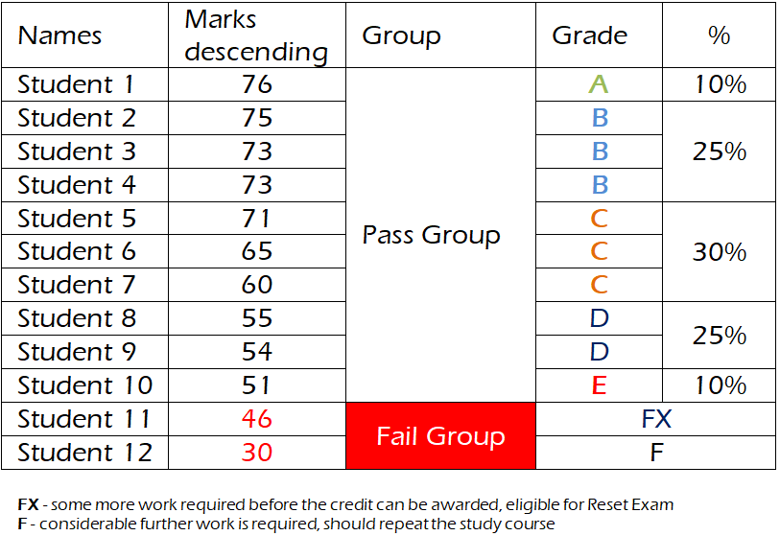
4- ECTS Grading Scale
ُScenario #1
Drawback of this scenario is; it doesn't work with small groups.

Slide 29
4- ECTS Grading Scale
ُScenario #2
GRADING SCHEME مخطط الدرجات
Group | Grade | التقدير | Marks (%) | Definition
Success Group (50 - 100) | A - Excellent | امتياز | 90 - 100 | Outstanding Performance
 | B - Very Good | جيد جدا | 80 - 89 | Above average with some errors
 | C - Good | جيد | 70 - 79 | Sound work with notable errors
 | D - Satisfactory | متوسط | 60 - 69 | Fair but with major shortcomings
 | E - Sufficient | مقبول | 50 - 59 | Work meets minimum criteria
Fail Group (0 – 49) | FX – Fail | مقبول بقرار | (45-49) | More work required but credit awarded
 | F – Fail | راسب | (0-44) | Considerable amount of work required
Note:
NB Decimal places above or below 0.5 will be rounded to the higher or lower full mark (for example a mark of 54.5 will be rounded to 55, whereas a mark of 54.4 will be rounded to 54. The University has a policy NOT to condone "near-pass fails" so the only adjustment to marks awarded by the original marker(s) will be the automatic rounding outlined above.

Slide 30
5- Some Notes
Due to its relative nature, the ECTS grading scale can just give an orientation about a student’s performance, since the grading depends on the group performance, which can vary, especially in smaller groups. The same student can, therefore, achieve different grades within the same performance indicator, depending also on the class, in terms of how competitive it is. However, the ECTS grading system is way more transparent than many national grading systems and it helps compare your academic performance towards other students in Europe.

Slide 31
٤. مقياس درجات نظام تحويل و تراكم الرصيد الأوروبي
إلى جانب اعتماد نظام تحويل و تراكم الرصيد الأوروبي ، حددت المفوضية الأوروبية نظام درجات ECTS أيضًا. نظرًا لوجود العديد من أنظمة الدرجات المختلفة في البلدان ، فإن هدفها هو جعل الدرجات أكثر قابلية للمقارنة مع بعضها البعض.
لا يحل نظام درجات ECTS محل أنظمة الدرجات المحلية ، ولكن من المفترض أن يكون مكملاً لها، على سبيل المثال ، في شهادة الدرجات.
على غرار مقياس الدرجات الأمريكي ، يعتمد ECTS على النسبة المئوية للفئة. هذا يعني أن التقدير يوضح أداء الطالب مقارنةً بالطلاب الآخرين في نفس الفصل.
قبل التقييم ، يتم تقسيم النتائج إلى مجموعتين فرعيتين: النجاح والفشل. لذلك ، فإن النتائج مستقلة عن الطلاب الذين فشلوا في الدورة. يتم تعريف نظام الدرجات على النحو التالي:

Slide 32
٤. مقياس درجات نظام تحويل و تراكم الرصيد الأوروبي
السيناريو الأول:
Excellent (A): Best 10%
Very Good (B): Next 25%
Good (C): Next 30%
Satisfactory (D): Next 25%
Sufficient (E): Next 10%
FX: Fail (almost passing)
F: Fail
Note: the grades A, B, C, D and E are for the success group.

Slide 33
٤. مقياس درجات نظام تحويل و تراكم الرصيد الأوروبي
السيناريو الأول:
عيب هذا السيناريو هو أنه لا يعمل مع المجموعات الصغيرة.

Slide 34
٤. مقياس درجات نظام تحويل و تراكم الرصيد الأوروبي
السيناريو الثاني
GRADING SCHEME مخطط الدرجات
Group | Grade | التقدير | Marks (%) | Definition
Success Group (50 - 100) | A - Excellent | امتياز | 90 - 100 | Outstanding Performance
 | B - Very Good | جيد جدا | 80 - 89 | Above average with some errors
 | C - Good | جيد | 70 - 79 | Sound work with notable errors
 | D - Satisfactory | متوسط | 60 - 69 | Fair but with major shortcomings
 | E - Sufficient | مقبول | 50 - 59 | Work meets minimum criteria
Fail Group (0 – 49) | FX – Fail | مقبول بقرار | (45-49) | More work required but credit awarded
 | F – Fail | راسب | (0-44) | Considerable amount of work required
Note:
NB Decimal places above or below 0.5 will be rounded to the higher or lower full mark (for example a mark of 54.5 will be rounded to 55, whereas a mark of 54.4 will be rounded to 54. The University has a policy NOT to condone "near-pass fails" so the only adjustment to marks awarded by the original marker(s) will be the automatic rounding outlined above.

Slide 35
٥. بعض الملاحظات
نظرًا لطبيعته النسبية ، يمكن لمقياس الدرجات ECTS فقط إعطاء اتجاه حول أداء الطالب ، حيث يعتمد التقدير على أداء المجموعة ، والذي يمكن أن يختلف ، خاصة في المجموعات الصغيرة. وبالتالي ، يمكن أن يحقق الطالب نفسه درجات مختلفة ضمن نفس مؤشر الأداء ، اعتمادًا على الفئة أيضًا ، من حيث مدى التنافسية. ومع ذلك ، فإن نظام تصنيف ECTS أكثر شفافية من العديد من أنظمة التصنيف الوطنية ويساعد في مقارنة أدائك الأكاديمي مع الطلاب الآخرين في أوروبا.

Slide 36
6- Implementation of Bologna Process
Advantages
The University Study Programme will be independent of any frequent central enforced systems and guidelines.
Facilitating the University students mobility to European Countries.
Facilitating the University Programs accreditation.
Making the University Academic Calendar stable.
Increasing the quality of learning outcomes.

Slide 37
6- Implementation of Bologna Process
Important Notes
The study system should be based on a semester study with 16 weeks per semester, including the semester Exam and the Resit Exam.
Student Workload hours that can be included in the calculation of ECTS credits are all specifically defined course activities such as lectures, practical, seminars, exercises, group work, obligatory homework and exams.
Each semester is weighted by 30 ECTS.
25 study hours results in 1 ECTS, Austria, Italy, and Spain
The number of ECTS credits allocated is always one decimal.
The number of total ECTS per a program during the 4 years should be 240 ECTS.

Slide 38
6- Implementation of Bologna Process
Important Notes
The syllabus of each taught subject (module) should be set for 14 weeks, as a minimum.
Number of modules per semester is 4-6 subjects (modules), better.
During the study course, there are two assessments, Formative (daily assessments) and summative (Mid and Final term exams)
The course grade is divided as 60% for the whole course, i.e. [40% formative assessment + 20% Midterm Exam], and 40% for the final exam. This is one of the scenarios.
The students can pass to next semester even if they failed in some modules (Uboor).

Slide 39
6- Implementation of Bologna Process
Important Notes
12. The student should not study a module with failed prerequisite module, till fulfill the prerequisite module requirements.
13. The prerequisite module can be by “Pass” or by “Attendance” with fulfilling the minimum requirements of the formative assessment.
14. The University can adopt a five point/letter grade evaluation
system, besides its local evaluation scale:

Slide 40
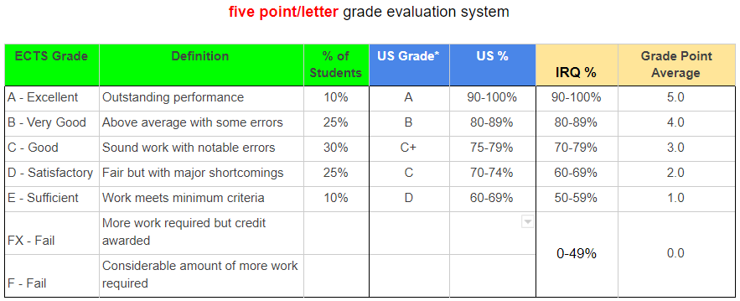
6- Implementation of Bologna Process

Slide 41
6- Implementation of Bologna Process
Academic Calendar
September | Semester One 14 weeks of study
October
November
December
January |  | First and Second Exams
February | Semester Two 14 weeks of study
March
April
May
June |  | First and Second Exams
July | Summer Course (Optional)
August

Slide 42
6- Implementation of Bologna Process
Student Workload (SWL)
Workload is measured in ECTS credits and 60 ECTS as a fulltime year of studies . The full time student is expected to complete 60 ECTS credits in an academic year of app. 1500hr, which gives 50hr of student learning per week (1 ECTS = 25hr workload). Thus a 5 ECTS credit course equals 125hr, a 6 ECTS credit course 150hr and a 10 ECTS credit course 250hr.
Per semester, the full time student is expected to complete 30 ECTS credits in an academic semester of app. 750hr, which gives 50hr of student learning per week (1 ECTS = 25hr workload). Thus a 5 ECTS credit course equals 125hr

Slide 43
6- Implementation of Bologna Process
Student Workload (SWL)
The European Credit Transfer and Accumulation System (ECTS) is a numerical descriptive value of qualification expressed in terms of Student Workload (SWL). It is defined as “the number of working hours typically required to complete the learning activities of course units in order to achieve their expected learning outcomes”. In this system, the total SWL comprises two components;
Structured SWL (SSWL) which is the scheduled teacher-contact hours interventions; and,
Unstructured SWL (USWL) which is the time spent by students in their own self-study, completing course assignments, and preparing for all types of exams, e.g. assessment workload

Slide 44
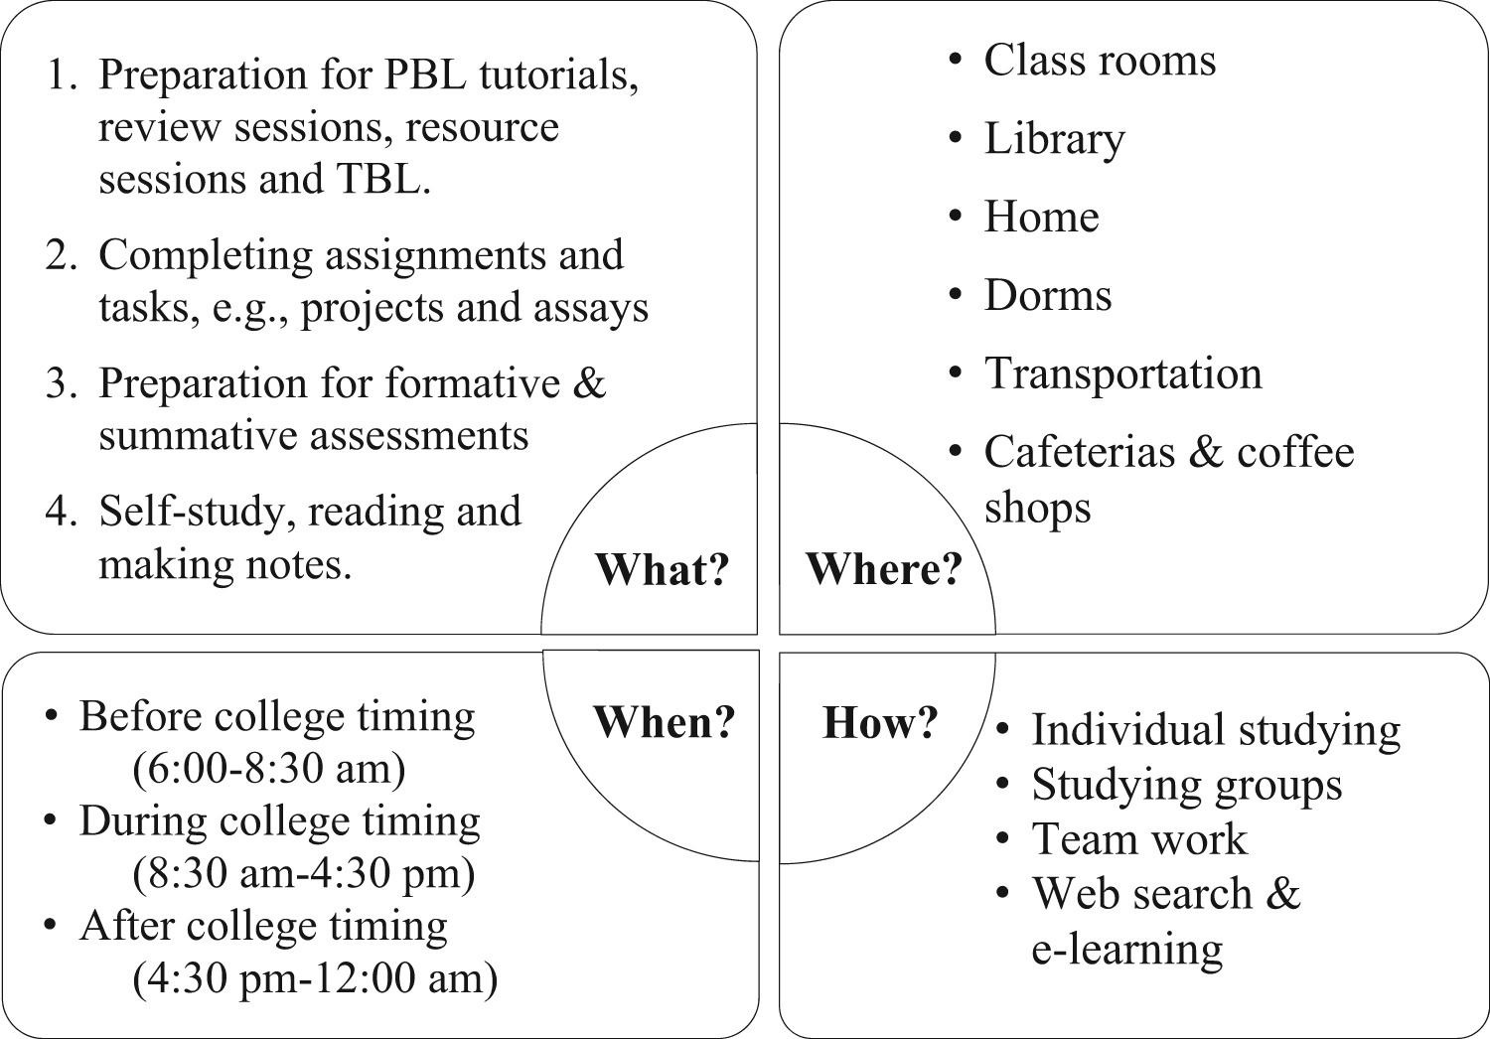
6- Implementation of Bologna Process
Student Workload (SWL): What,Where, When and How
The variable nature of independent students learning activities

Slide 45
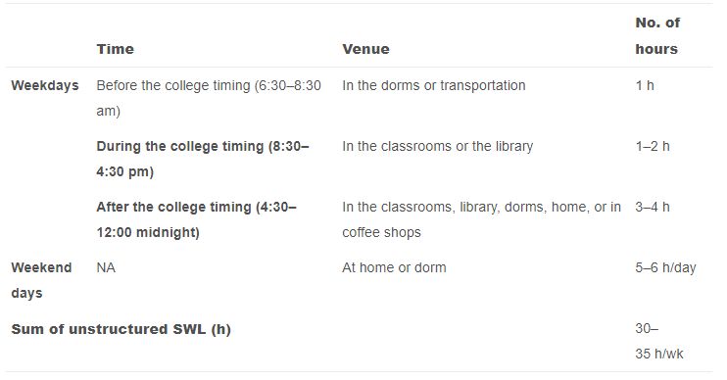
6- Implementation of Bologna Process
Possible time of the Unstructured Student Workload (USSWL)
Source: https://doi.org/10.1016/j.hpe.2017.01.002

Slide 46
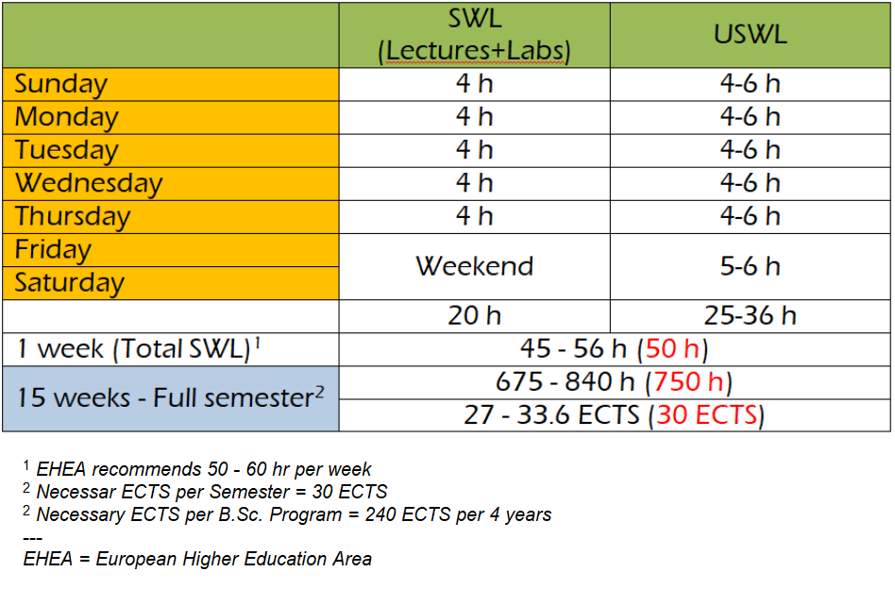
6- Implementation of Bologna Process
Calculation of the Student Workload (SSWL)

Slide 47
6- Implementation of Bologna Process
Example:
The table below shows the workload calculation for Course A which is a 8 ECTS credit course (2 theoretical hrs + 2 Lab. hrs per week). The calculation method used in this table is partly based on Karjalainen et al., 2006. The workload is divided into a series of learning activities, each involving an estimated number of hours of work (time factor). The total workload should match the learning hours indicated by the credit value of the course.

Slide 48
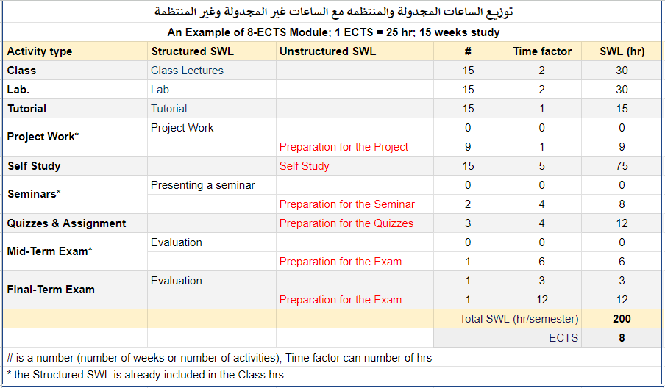
6- Implementation of Bologna Process

Slide 49
7- Grade Point Average (GPA)
Example: (5-point grading scenario)
You have finished a 4-year bachelor's degree consisting of 40 courses (modules) (5 per semester) each valued at 6 ECTS credits. You have received 13 As, 11 Bs, 14 Cs and 2 Ds.
Remember: A=5, B=4, C=3 and D=2. To calculate the GPA:
Multiply the grade (A=5, B=4...) by the number of ECTS credits Multiple the number of courses with the same grade and add them together-> in this example (5x6x13)+(4x6x11)+(3x6x14)+(2x6x2)=930. Divide the total by the total ECTS credits to find the grade per ECTS, the Grade Point Average -> 930/240=3,875.

Slide 50
7- Grade Point Average (GPA)
Example: (Iraqi grading system scenario)
You have finished a 4-year bachelor's degree consisting of 40 courses (modules) (5 per semester) each valued at 6 ECTS credits. You have received
13 (91): 13 modules with marks 91.
11 (83): 11 modules with marks 83.
14 (77): 14 modules with marks 77, and
02 (65): 02 modules with marks 65.
To calculate the GPA:
GPA = [13 x (91 x 6) +11 x (83 x 6) + 14 x (77 x 6) + 2 x (65 x 6)] /240
GPA = [13 x 546 + 11 X 498 + 14 X 462 + 2 X 390] / 240
GPA = [7,098 + 5,478 + 6,468 + 780] / 240
GPA = 82.6 (Very Good)

Slide 51
8- Executive Summary
B.Sc. Program = 4 years = 8 Semester
B.Sc. program = 240 ECTS
Number of Modules per semester = 4-6 modules
1 Semester = 16 weeks
1 Semester = Minimum 14 study weeks + 1 rest week + 1 Exam week
Total SWL = SSWL + USWL (1 semester = h/w x 15 w)
1 ECTS = 25 - 30 hr of total SWL
1 Semester = 30 ECTS
1 Semester = 750 hr of total SWL (if 1 ECTS = 25 hr)
1 Week = 50 h of total SWL (if 1 ECTS = 25 hr)
Modules are classified as: B: Basic learning activities, C: Core learning activity, S: Related or support learning activity and E: Elective learning activity.

Slide 52
9- Some Advices
Keep your number of modules around per semester, as long as you can.
Don't make the study schedule too busy, make some spaces to students from other classes. Facilitate other departments to be engaged with your classes.
Make the number of courses (modules) with prerequisite as less as possible.
It is not compulsory that the students cannot study a modules with failed pre-requested modules. Attending the class successfully with achieving the minimum formative assessment can be enough.
The Module registrations is a must.
It is better to gathering the similar courses and foundation courses into Common Courses (Modules). This will facilitate the implementation of Bologna process.
The syllabus that covers certain learning outcomes must not be repeated within the modules or the programs.
5

Slide 53
10- Learning Outcomes Design
Program Learning Outcomes are measurable statements that describe knowledge or skills that students achieve upon completion of their academic program. The primary focus in program outcomes assessment is to demonstrate mastery of knowledge or skills in a summative manner (learning at the end) and to focus on the accumulation of essential learning that takes place over the duration of a program. Click for more information
-----
مخرجات تعلم البرنامج عبارة عن بيانات قابلة للقياس تصف المعرفة أو المهارات التي يحققها الطلاب عند الانتهاء من برنامجهم الأكاديمي. ينصب التركيز الأساسي في تقييم نتائج البرنامج على إثبات إتقان المعرفة أو المهارات بطريقة تلخيصية (التعلم في النهاية) والتركيز على تراكم التعلم الأساسي الذي يحدث خلال مدة البرنامج.

Slide 54
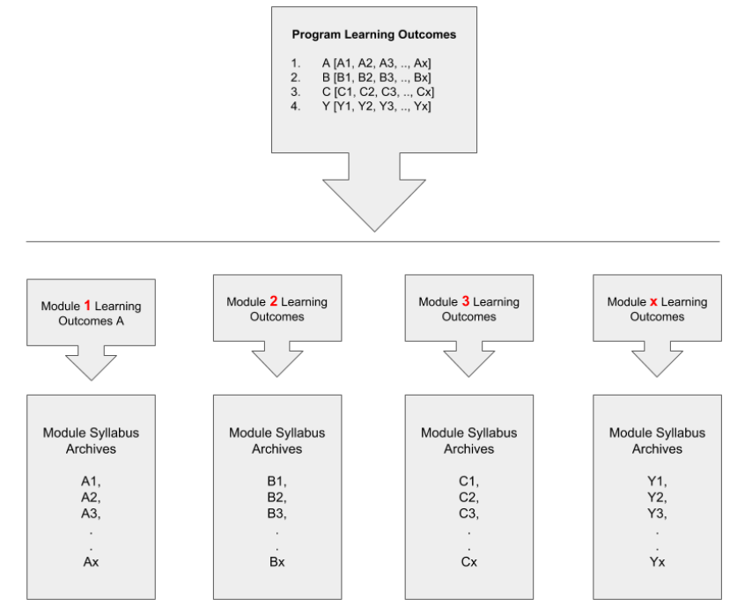
10- Learning Outcomes Design
Scenario #1

Slide 55
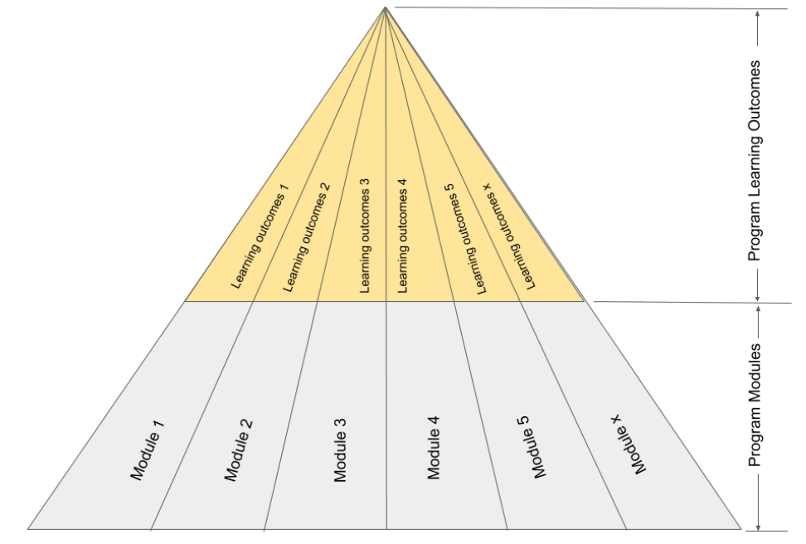
10- Learning Outcomes Design
Scenario #2

Slide 56
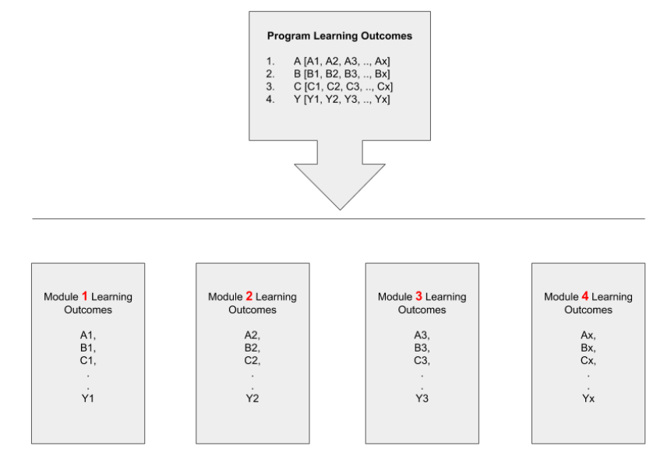
10- Learning Outcomes Design
Scenario #1

Slide 57
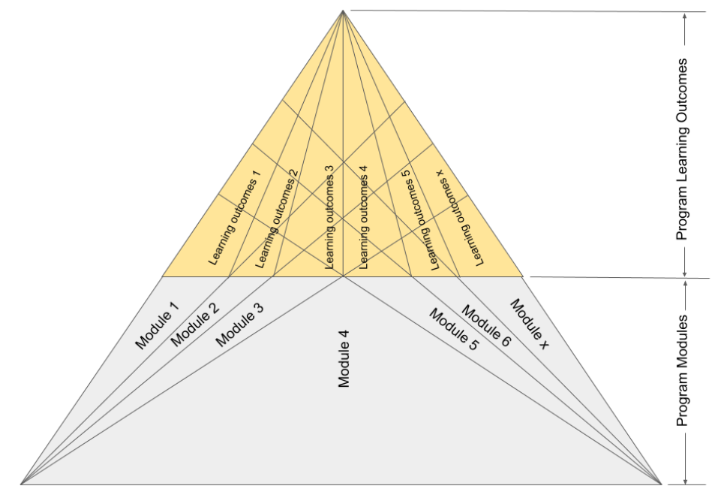
10- Learning Outcomes Design
Scenario #2

Slide 58
11- Practicing
How to Design Your Program and Modules Learning Outcomes
Program catalogue … Click to view source file … download PDF file
Course Catalogue … Click to view source file … download PDF file
Module Descriptor … Click to view source file … download PDF file
Program Curriculum … Click to view source file … download PDF file

